Slide 1
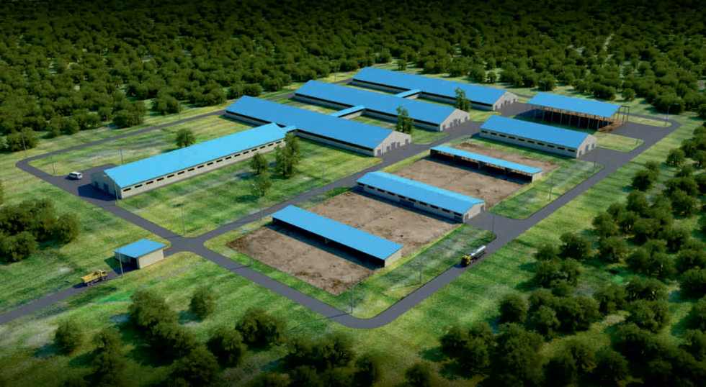
Сравнительная оценка импортных и отечественных комплексов машин для молочных ферм
Российская академия наук
Всероссийский научно-исследовательский институт электрификации сельского хозяйства (ВИЭСХ)
ООО «Живмашком»
Ю.А. Цой
член-корреспондент РАН

Slide 2
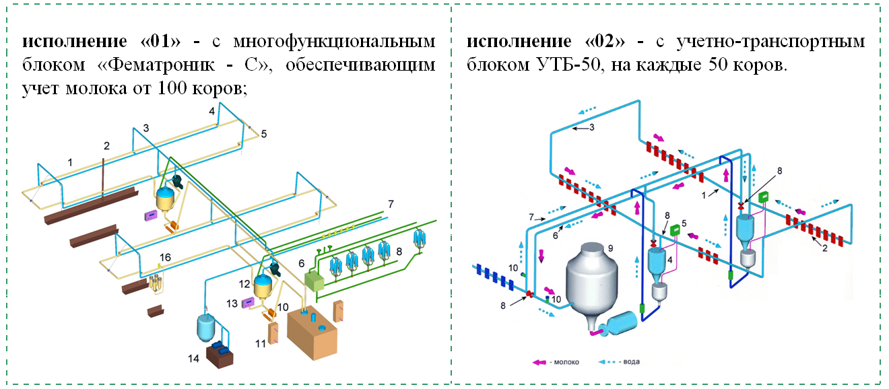
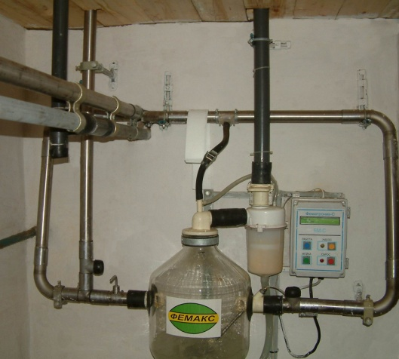
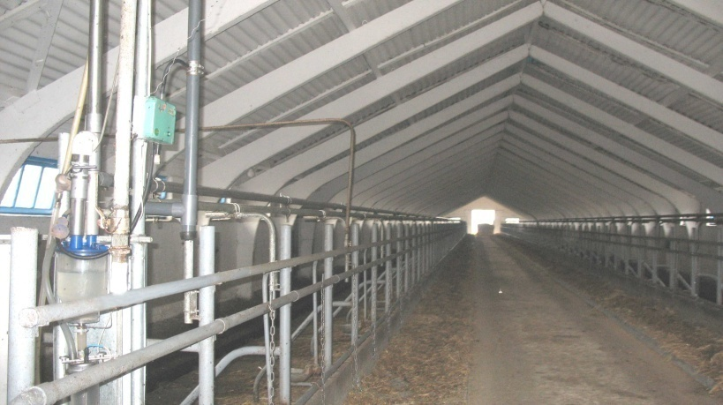
Доильные установки с молокопроводом УДМ-100, УДМ-200

Slide 3
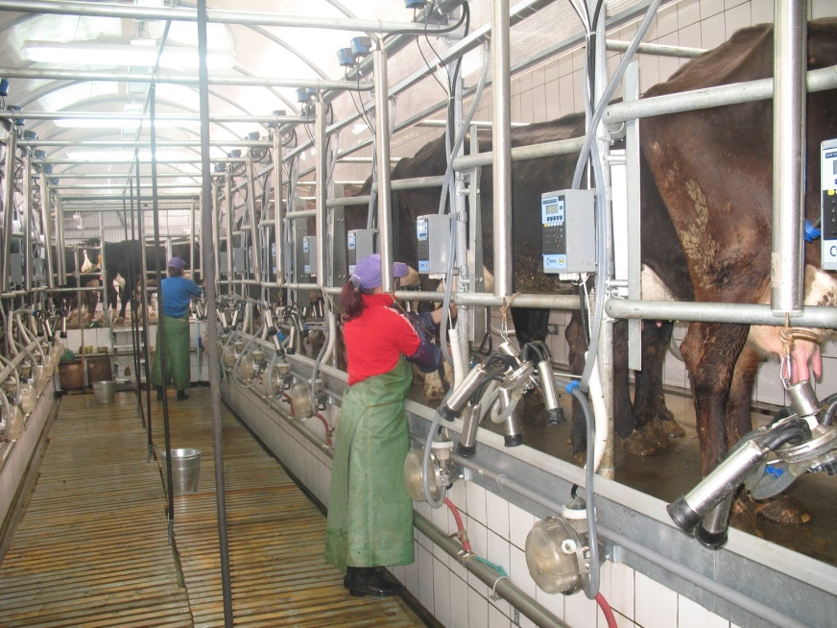
Автоматизированная доильная установка «Елочка» модульного типа УДЕ – М
1. Исполнение 01
- с автоматическое снятие с пневмомеханическим блоком управления.
2. Исполнение 02
с электронной системой управления процессом доения и
электронным счетчиком индивидуального надоя, времени доения и
интенсивности молоковыведения .
3. Исполнение 03
– с электронной системой управления процессом доения и
компьютеризированной системой управления стадом.

Slide 4
Система автоматического управления процессом доения Стимул»

Slide 5
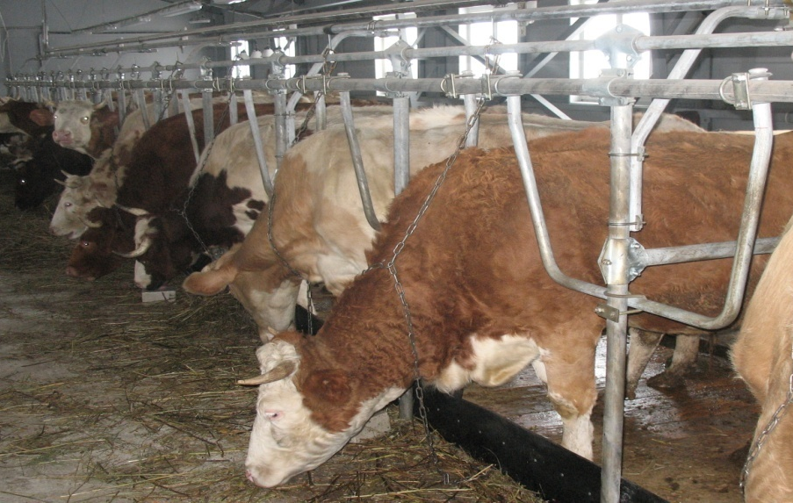
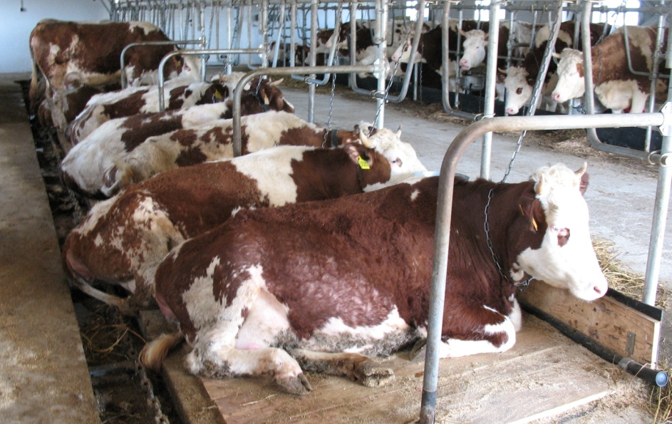
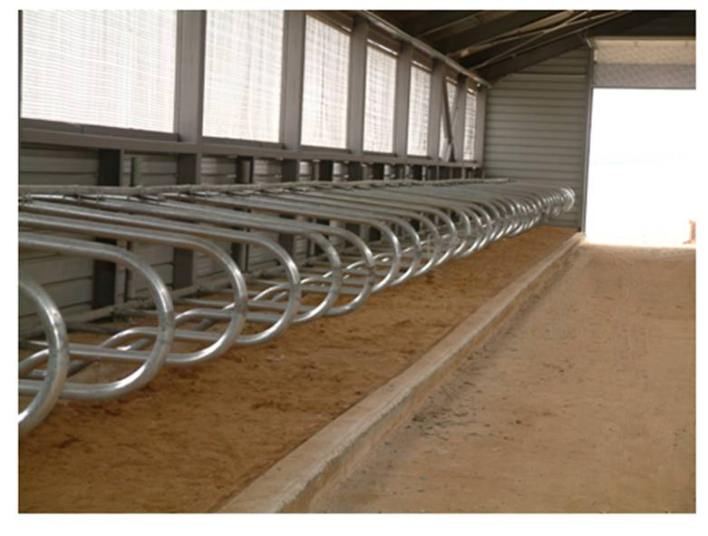
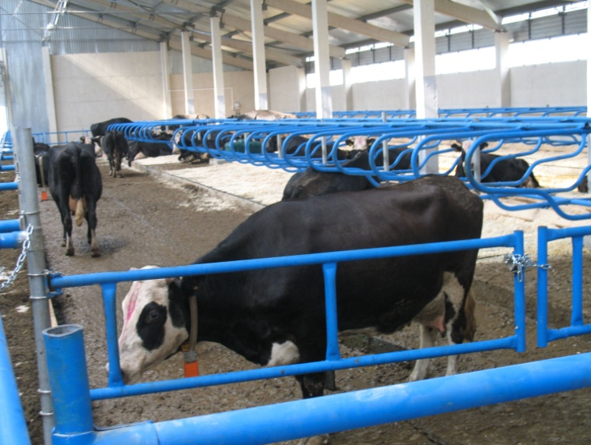
Стойловое оборудование для содержания КРС
Привязное содержание коров
Беспривязное содержание коров

Slide 6
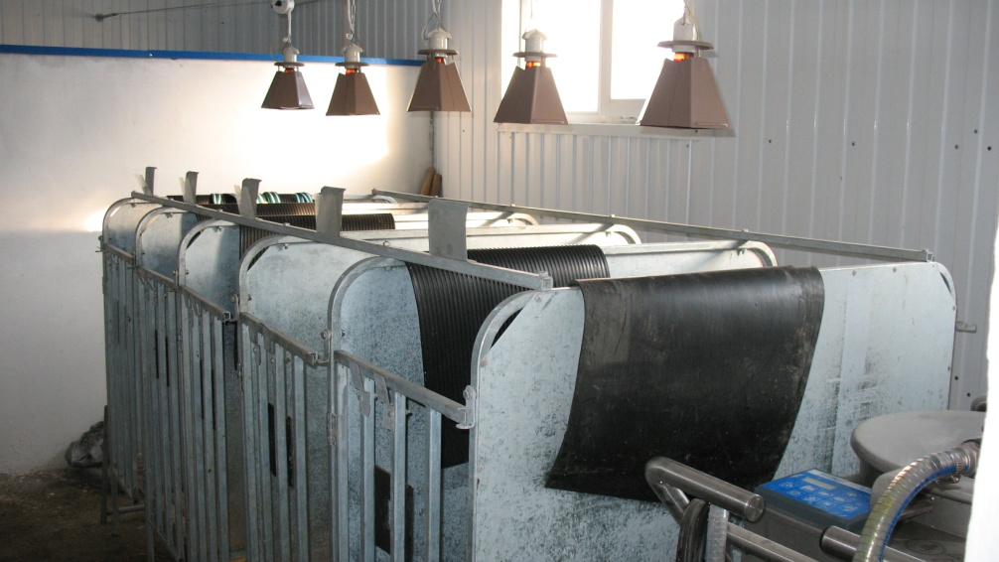
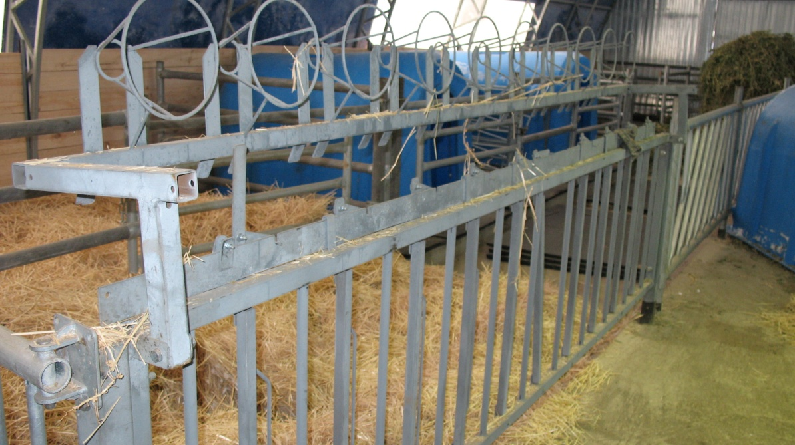
Оборудование для содержания телят
Оборудование для содержания телят профилакторного периода
Оборудование для содержания телят до 3-х месяцев

Slide 7
Инновационный комплекс машин
для беспривязного содержания КРС
Созданный отечественный комплекс машин
обеспечивает снижение удельных затрат
на приобретение в 1,6-1,8 раза,
на сервисное обслуживание в 2-2,5 раза

Slide 8
Сравнительная оценка первоначальных
удельных инвестиционных затрат
с импортным и отечественным оборудованием (тыс. руб./скотоместо)

Slide 9
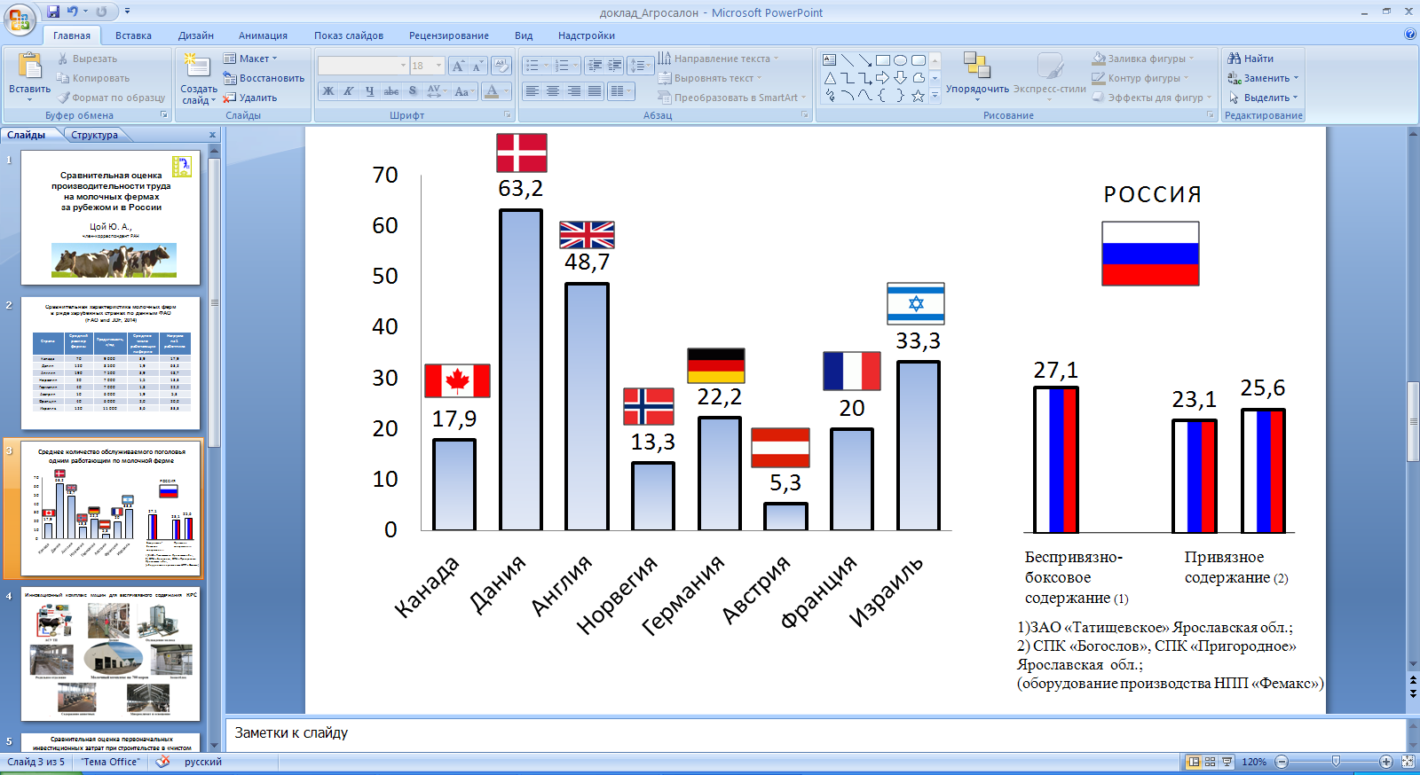
Сравнительная оценка производительности труда на отечественных (оборудование ВИЭСХ) и зарубежных молочных фермах
Среднее количество обслуживаемого поголовья одним работающим по молочной ферме

Slide 10
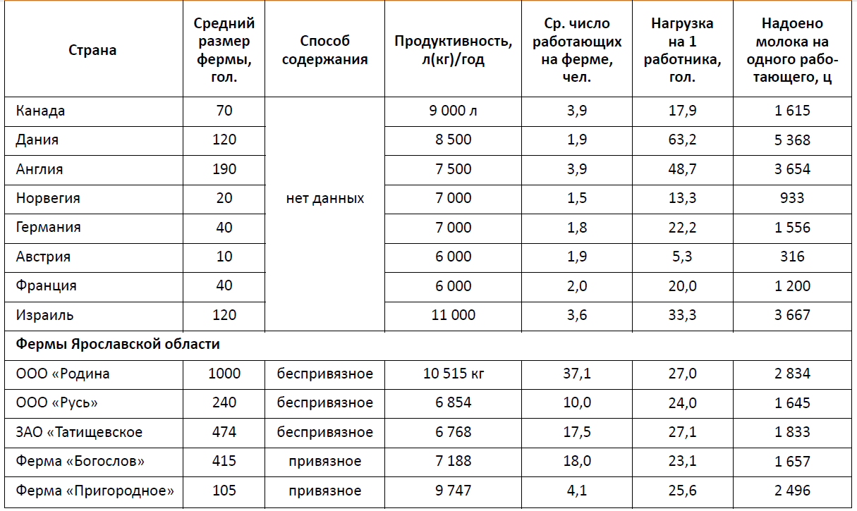
Сравнительная характеристика молочных ферм в ряде зарубежных странах по данным ФАО (FAO and JDF, 2014) и некоторых ферм Ярославской области по итогам 2014 года

Slide 11
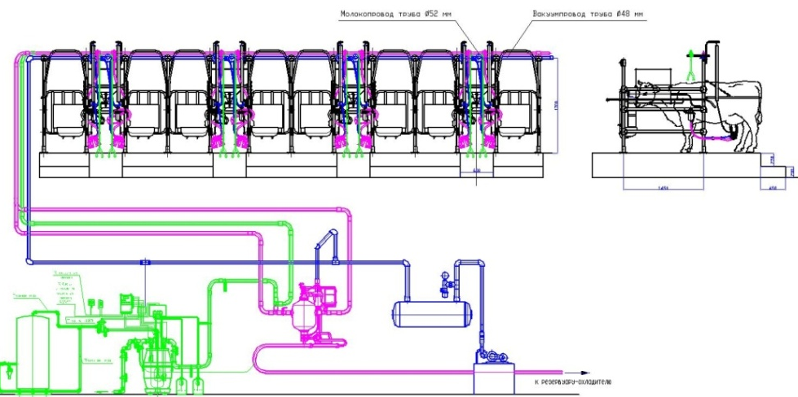
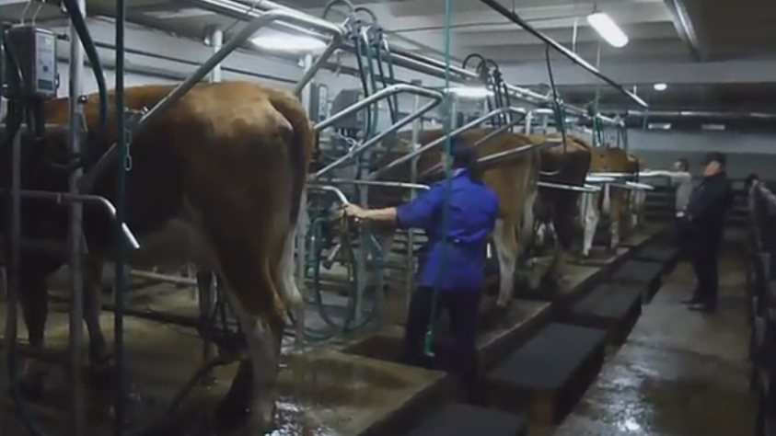
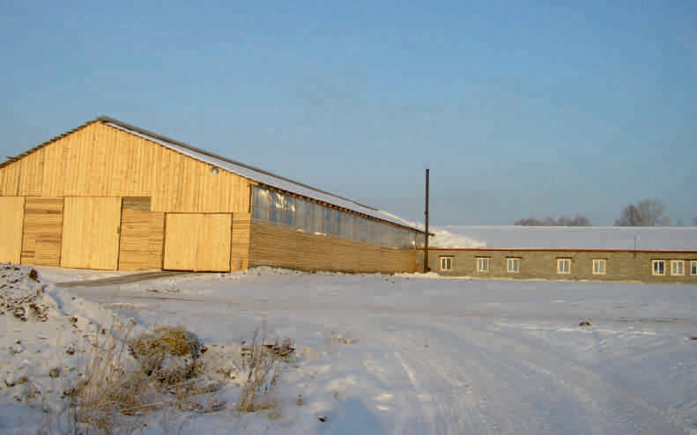
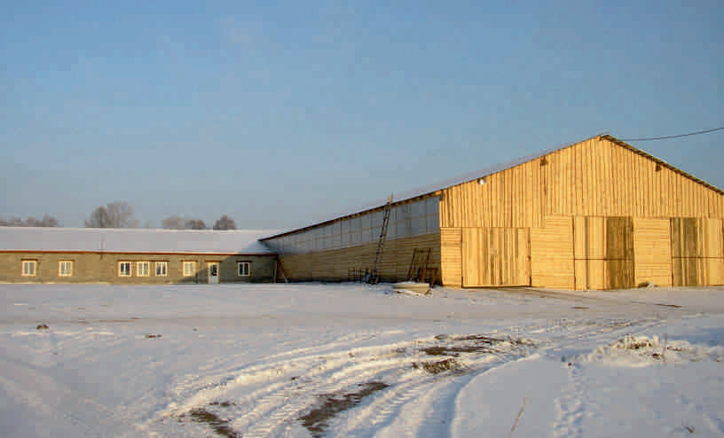
Молочный комплекс на 400 коров в Агрохолдинге Камарчагский Красноярского края

Slide 12
Молочный комплекс ООО «ТАН» на 600 коров
на глубокой несменяемой подстилке
Республика Татарстан

Slide 13
Спасибо за внимание!

